Slide 1
利用初階健檢資料透過機器學習方法預測患者血管是否有狹窄
第16組 0817112 許瑜朔

Slide 2
目錄
摘要 Abstract
引言、背景 Introduction
資料集 Dataset
方法 Method
結果 Result
討論 Discussion

Slide 3
摘要 Abstract

Slide 4
摘要
冠狀動脈心臟病是最常見的一種心臟病
當血管壁上出現過量鈣時會造成血管動脈硬化及狹窄，造成心肌梗塞和腦中風等危害
透過初階健康檢查的項目預測血管是否狹窄，作為是否需進行更高階醫學影像檢查的參考

Slide 5
引言、背景 Introduction

Slide 6
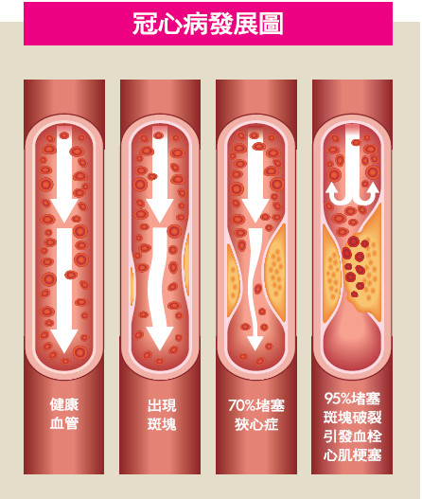
心血管疾病及冠狀動脈心臟病
心血管疾病
常見的心血管疾病：冠狀動脈症候群、中風、高血壓心臟病、動脈阻塞性疾病
冠狀動脈心臟病
冠狀動脈負責供應心臟血液與養分
動脈壁隨年齡的增長形成脂肪堆積（粥狀斑塊）或出現過量鈣，造成動脈狹窄
若發生狹窄或堵塞，易造成心臟缺氧而導致嚴重疾病或症狀

Slide 7
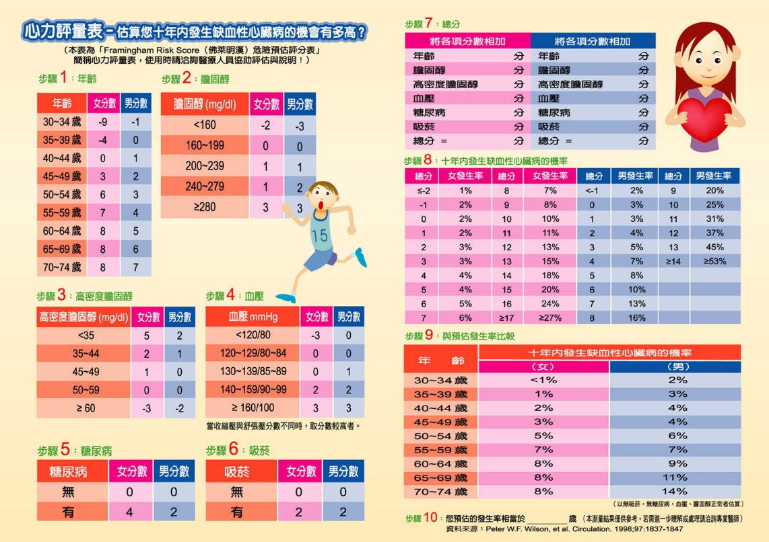
冠狀動脈指標-十年心血管疾病風險評估

Slide 8
冠狀動脈臨床現況
心臟斷層掃描➔冠狀動脈鈣化評分
優：較精準地預測心血管風險
缺：輻射顧慮、價格高
透過初階健康檢查的項目幫助患者預測血管是否狹窄
作為是否需進行更高階醫學影像檢查的參考

Slide 9
資料集 Dataset

Slide 10
資料集
彰化基督教醫院100年至108年病患的健康檢查原始數據
預測冠狀動脈是否狹窄
Label: 狹窄等級
Sample: 4937
冠狀動脈是否狹窄 | 狹窄等級: 0 | Label: 0 | n=3111 | 63%
 | 狹窄等級:1-5 | Label: 1 | n=1826 | 37%

Slide 11
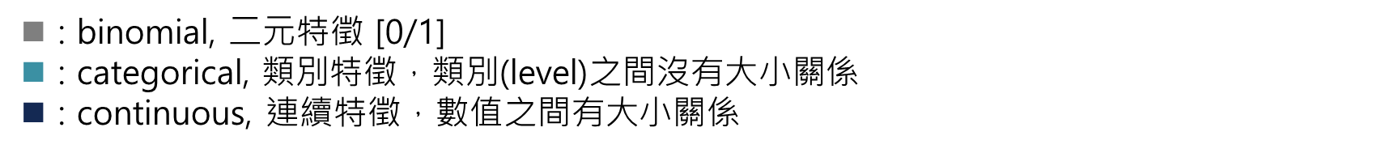
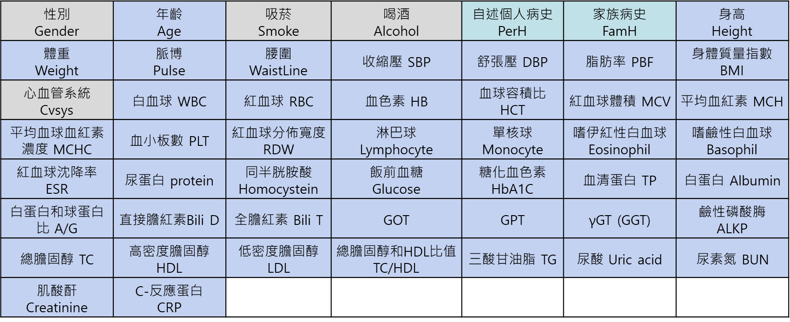
特徵

Slide 12
特徵顯著性-狹窄
統計顯著性 (Rank-sum test / Pearson Chi test)
狹窄=0 vs. 狹窄=1~5
9.94E-14 | 7.28E-34 | 0.17286 | 8.12E-05 | 0 | 0.30183 | 0.003507
6.36E-08 | 0.13753 | 8.62E-13 | 2.81E-15 | 0.000192 | 0.16063 | 0.000225
0.46572 | 0.2288 | 0.19261 | 0.000451 | 0.000967 | 0.001603 | 0.000576
0.13319 | 0.001528 | 0.41592 | 0.039103 | 0.000735 | 0.010592 | 0.18517
0.22623 | 0.9894 | 5.52E-09 | 7.90E-18 | 1.82E-20 | 0.76367 | 0.46633
0.8714 | 0.28124 | 0.23498 | 0.001213 | 0.021157 | 0.006576 | 0.99013
0.006625 | 2.85E-11 | 0.004592 | 0.000671 | 9.46E-06 | 7.75E-07 | 0.002434
2.54E-07 | 0.020679

Slide 13
方法 Method

Slide 14
實驗及資料處理
資料統計(total=4937)
實驗1(Feature:51)：原始data經KNN補值 實驗2(Feature:51+6+1)：上述檔案加上FRS | Train (3457) | Label: 0 | n=2178 | 70%
 |  | Label: 1 | n=1279 | 30%
 | Test (1480) | Label: 0 | n=933 | 70%
 |  | Label: 1 | n=547 | 30%
實驗3(Feature:51+6+1) Train：無缺值➔加上FRS Test：有缺值經KNN補值➔加上FRS | Train (2095) | Label: 0 | n=1361 | 65%
 |  | Label: 1 | n=734 | 35%
 | Test (2842) | Label: 0 | n=1750 | 62%
 |  | Label: 1 | n=1092 | 38%

Slide 15
加FRS
原始數據
Gender
0
Age | TCp | HDLp | SBPp | DBPp | Glucose | Smoke_p
61 | 209 | 52 | 102 | 71 | 92 | 0
註：glucose>125被分類為有糖尿病
新增欄位
Age_FRS | TCp_FRS | HDLp_FRS | BPp_FRS | Diabetes_FRS | Smoke_FRS
8 | 1 | 0 | -3 | 0 | 0
+
Score_FRS
5
Sum_FRS = 6

Slide 16
結果 Result

Slide 17
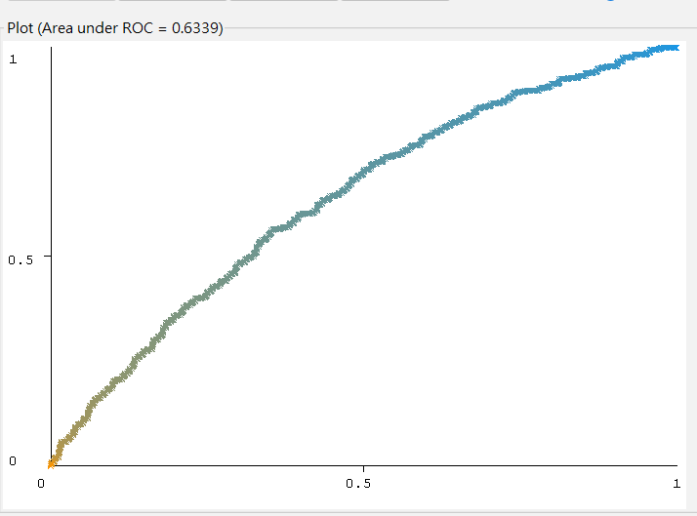
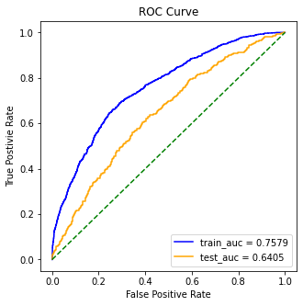
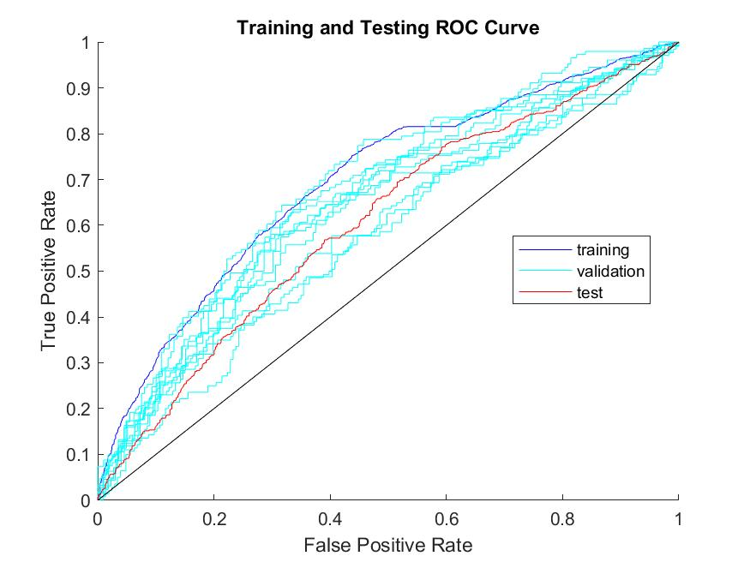
實驗1
實驗1 經KNN補值 無FRS的data | Train (3457) | Label: 0 | n=2178 | 70%
 |  | Label: 1 | n=1279 | 30%
 | Test (1480) | Label: 0 | n=933 | 70%
 |  | Label: 1 | n=547 | 30%
 |  | SMO | NB | RF | LR | LibSVM | XGB | IBCGA
Train | ACC | 0.630 | 0.612 | 1 | 0.652 | 0.693 | 0.696 | 0.669
 | AUC | 0.500 | 0.615 | 1 | 0.660 | - | 0.758 | 0.697
10-CV | ACC | 0.630 | 0.606 | 0.644 | 0.634 | - | - | 0.643
 | AUC | 0.500 | 0.599 | 0.625 | 0.628 | - | - | 0.635
Test | ACC | 0.630 | 0.622 | 0.635 | 0.635 | 0.641 | 0.641 | 0.562
 | AUC | 0.500 | 0.626 | 0.607 | 0.634 | - | 0.641 | 0.608
XGB
Weka(LR)
IBCGA
Notes:
實驗總共目前使用了WEKA、LibSVM、XGB以及IBCGA方法
這張的結果是實驗1，就是無FRS分數data的結果
Test的ACC中最高的是LibSVM及XGB➔64.1%
那AUC的話是XGB最高➔0.641
ROC curve的部分，左下角統一放WEKA中AUC最高的，這邊的是Logistic Regression，中間的是XGB，右邊的是IBCGA

Slide 18
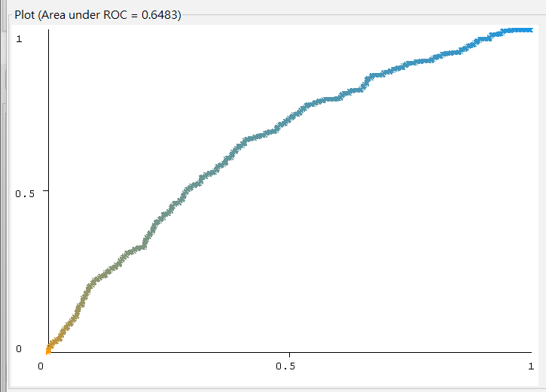
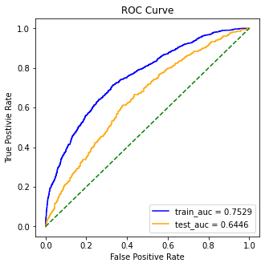

實驗2
實驗2 經KNN補值 有FRS的data | Train (3457) | Label: 0 | n=2178 | 70%
 |  | Label: 1 | n=1279 | 30%
 | Test (1480) | Label: 0 | n=933 | 70%
 |  | Label: 1 | n=547 | 30%
 |  | SMO | NB | RF | LR | LibSVM | XGB | IBCGA
Train | ACC | 0.63 | 0.619 | 1 | 0.642 | 0.705 | 0.701 | 0.641
 | AUC | 0.500 | 0.626 | 1 | 0.650 | - | 0.753 | 0.700
10-CV | ACC | 0.630 | 0.615 | 0.636 | 0.640 | - | - | 0.634
 | AUC | 0.500 | 0.614 | 0.617 | 0.628 | - | - | 0.639
Test | ACC | 0.63 | 0.616 | 0.641 | 0.652 | 0.632 | 0.647 | 0.565
 | AUC | 0.500 | 0.635 | 0.619 | 0.648 | - | 0.645 | 0.615
XGB
Weka(LR)
IBCGA
Notes:
那接下來的是實驗2的結果
ACC中最高的是Logistic Regression➔65.2%
那AUC的話是Logistic Regression最高➔0.648
ROC curve的部分，左下是Logistic Regression，中間是XGB，右邊是IBCGA

Slide 19
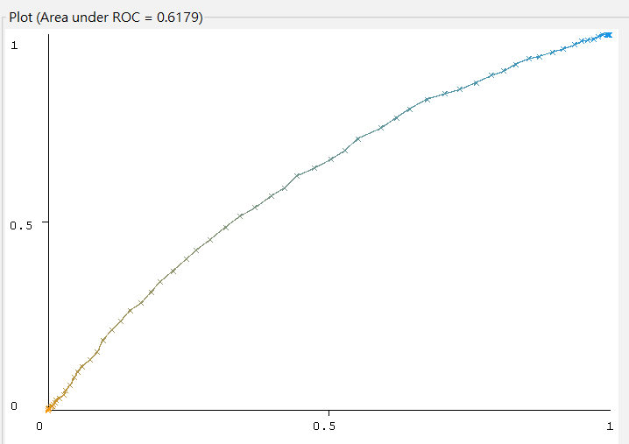
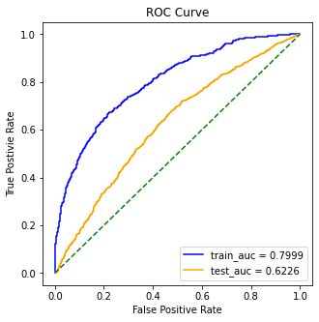
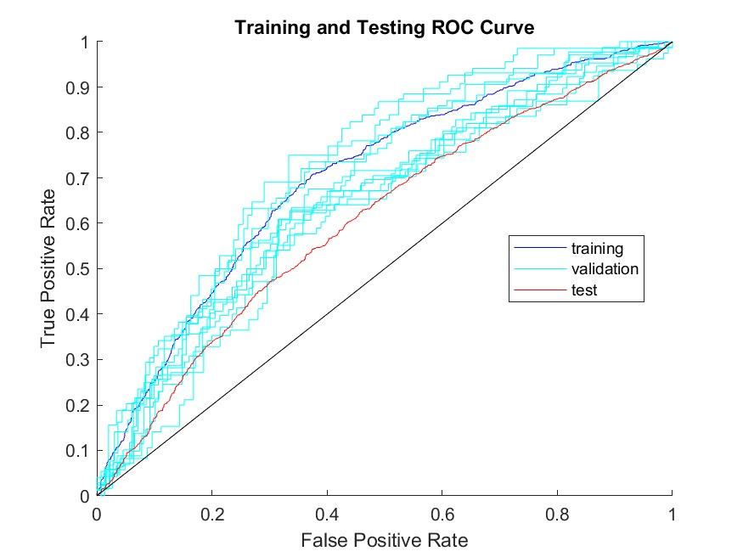
實驗3
實驗3 Train：無缺值 Test：有缺值經KNN補值 有FRS的data | Train (3457) | Label: 0 | n=2178 | 70%
 |  | Label: 1 | n=1279 | 30%
 | Test (1480) | Label: 0 | n=933 | 70%
 |  | Label: 1 | n=547 | 30%
 |  | SMO | NB | RF | LR | LibSVM | XGB | IBCGA
Train | ACC | 0.655 | 0.639 | 1 | 0.681 | 0.667 | 0.744 | 0.700
 | AUC | 0.528 | 0.656 | 1 | 0.696 | - | 0.799 | 0.700
10-CV | ACC | 0.643 | 0.629 | 0.653 | 0.657 | - | - | 0.650
 | AUC | 0.510 | 0.641 | 0.642 | 0.650 | - | - | 0.671
Test | ACC | 0.612 | 0.600 | 0.626 | 0.620 | 0.619 | 0.620 | 0.567
 | AUC | 0.513 | 0.608 | 0.618 | 0.607 | - | 0.622 | 0.567
XGB
Weka(RF)
IBCGA
Notes:
那接下來的是實驗3的結果
ACC中最高的是Random Forest➔62.6%
那AUC的話是XGB最高➔0.622
ROC curve的部分，左下是Random Forest，中間跟旁邊都跟前面的一樣

Slide 20
IBCGA特徵挑選
 | 1(無FRS) (train=3457 / test=1480) | 2(有FRS) (train=3457 / test=1480) | 3(有FRS-train無缺值) (train=2095 / test=2842)
Feature selection | Age PerH HbA1C SBPp ESR HDLp Creatinine_p HCT UricAcid Gender Weight_p Pulse GPT GGT (14) | Score_FRS Age HbA1C PerH HcT GPT ESR Gender Eosinophil Smoke_FRS SBPp Weight_p Alcohol_p uProtein Creatinine_p GGT plt BPp_fRS (18) | Score_FRS HbA1C Age BMIp PerH HB ESR Height_p Pulse SBPp Smoke_FRS Basophil PBF Smoke_p (14)
Notes:
這邊是IBCGA挑選特徵的結果
黃色標記的是有3個實驗都有被挑選出來的特徵➔理論上應該就是比較重要的特徵
綠色標記的是增加的FRS特徵有被選到的➔Score_FRS(風險評分)和Smoke_FRS(有無抽菸分數)

Slide 21
討論 Discussion

Slide 22
討論
 | 1(無FRS) (train=3457 / test=1480) |  | 2(有FRS) (train=3457 / test=1480) |  | 3(有FRS-train無缺值) (train=2095 / test=2842)
 | ACC | AUC | ACC | AUC | ACC | AUC
SMO | 0.63 | 0.5 | 0.63 | 0.5 | 0.612 | 0.513
NB | 0.622 | 0.626 | 0.616 | 0.635 | 0.6 | 0.608
RF | 0.635 | 0.607 | 0.64 | 0.619 | 0.626 | 0.618
LR | 0.635 | 0.634 | 0.652 | 0.648 | 0.62 | 0.607
LibSVM | 0.641 | - | 0.632 | - | 0.619 | -
XGboost | 0.641 | 0.641 | 0.647 | 0.645 | 0.62 | 0.622
IBCGA | 0.562 | 0.608 | 0.565 | 0.615 | 0.567 | 0.607
XGboost、Logistic Regression在實驗123都有較大的ACC和AUC
實驗2>實驗1 ➔推論加上FRS分數有用
實驗3的ACC及AUC在大部分分類器中較低➔因要求training set無缺值，樣本數較少(2095)，導致模型可能訓練不好
IBCGA有發生underfitting的狀況
1. 利用domain knowledge增加對模型有用或相關的特徵
2.增加模型複雜度➔集成式學習or結合分類器建成ensemble model
Notes:
這邊將三個實驗的結果整合做成了這個表格來討論
以整體趨勢來看XGB和Logistic Regression在各個實驗中與其他分類器相比都有比較好的ACC和AUC
另外也可以看到實驗2的ACC和AUC都有比實驗1好➔所以推論加上FRS分數對訓練模型是有用的
實驗3的ACC和AUC在大部分的分類器中都較低，可能是因為要求training set不能有缺值，所以樣本數較少，導致模型可能訓練不好
IBCGA的部分從剛剛的結果可以看到可能有underfitting的狀況➔之後1.可以利用domain knowledge增加對模型有用或相關的特徵2.增加模型的複雜度➔例如集成式學習的方式

Slide 23
Future Work
LASSO再和IBCGA比較
使用結合分類器的方法達到集成式學習
Notes:
最後是Future work
之後再做LASSO 可以和IBCGA做比較
也能使用集成式學習來達到更高的準確率

Slide 24
Reference
https://www.cmuh.cmu.edu.tw/HealthEdus/Detail?no=5170
https://www.liver.org.tw/journalView.php?cat=73&sid=1067&page=1
https://www.rsroc.org.tw/knowledge/education/content.asp?ID=47
https://www.cch.org.tw/vmpc/news/news_detail.aspx?oid=224
https://www.frontiersin.org/articles/10.3389/fcvm.2019.00172/full
https://pubmed.ncbi.nlm.nih.gov/30060039/
https://pubmed.ncbi.nlm.nih.gov/32818267/

Slide 25
謝謝大家

